Slide 1
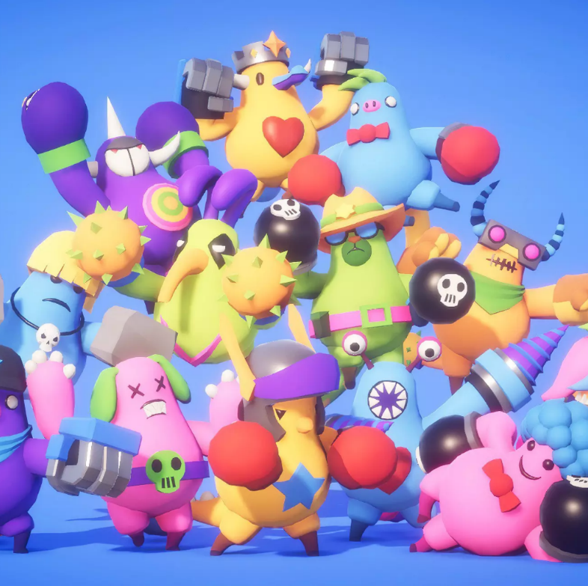
Who’s The Tagger?
2017182007 김우빈
2018182013 박동규
2020182044 황석주
Notes:
안녕하세요 Who’s The Tagger? 팀 중간발표 시작하겠습니다.
저는 발표를 맡게된 김우빈 입니다.

Slide 2
cONTENTS
01
개요
05
개발 내용
02
게임 조작
06
문제점 및 보완책
03
기술적 요소 / 중점 연구분야
07
개발 진행도 / 향후 개발 일정
04
구성원 역할 분담
08
데모 시연
Notes:
목차는 다음과 같습니다~!

Slide 3
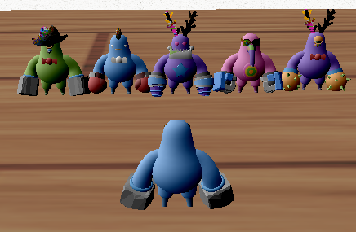
01 개요 : 게임 소개
장르 |
협동, 비대칭 서바이벌 게임
여기에 우리 데모 사진 넣기!
플레이타임 |
15분 ~ 24분
플레이 인원 |
술래 1명, 도망자 5명 총 6명
Notes:
간단하게 게임 소개 먼저 하겠습니다.
저희 게임의 장르는 협동, 비대칭 서바이벌 게임이며 유사한 게임으로 Dead By DeadLight가 있습니다.
플레이타임은 15분~24분으로 잡았으며 플레이 인원은 술래1명, 도망자 5명 총 6명으로 이루어져 있습니다.

Slide 4
01 개요 : 게임 흐름
로비에서 방 선택
게임 시작
술래 결정 (게임 시작 1분뒤)
<생존자>
술래를 피해 전력장치를 수리하여 탈출
<술래>
도망자가 전력장치를 수리 하지 못하게 방해하며
생명칩을 회수
Notes:
다음은 게임 흐름도를 설명 드리겠습니다.
우선 로그인을 하면 로비로 들어오게 됩니다.
로비에서 생성된 방을 선택하여 들어가며, 게임이 시작되면 1분 후 술래가 랜덤으로 결정됩니다.
술래가 결정 된 이후 생존자는 각 방에 숨겨져 있는 수리도구를 통해 전력장치를 수리, 탈출해야하며
술래는 생존자들이 탈출하지 못하게 방해, 각 생존자가 가지고 있는 생명칩을 회수 해야합니다.

Slide 5
01 게임 소개 : 맵구조
맵 소개
생존자, 술래가 모두 사용 가능한 문
<맵 구조>
총 6~7개의 방으로 구성된 맵을 가지고 있다.
맵 전체 크기는 200x200
피아노방 (75x50)
특징 : 방 가운데 피아노를 기점으로 음악실 느낌을 하고 있다.
숲 (100x50)
특징 : 숲속에 오두막집이 여러 개 있으며 어두운 밤을 배경으로 한다.
복도방 (150x100)
특징 : 맵 중앙에 위치하며 각방을 연결하는 역할을 한다.
큐브 (50x100)
특징 : 큐브형식으로 된 방들이 모여있는 구조이다.
5. 교실 (100x50)
특징 : 학교 내 교실 거의 과학실과 유사한 구조를 가지고 있다.
방송실 (125x50)
특징 : 방송국의 방송실같은 느낌을 가지고 있으며 많은 숨을 공간을 제공하고 있다.
생존자만 사용 가능한 비밀 통로
피아노방
방송실
큐브
복 도 방
교실
숲
Notes:
저희 게임의 맵 전체 크기는 200m x 200m로 6개의 다른 컨셉의 방들로 이루어져 있습니다.
각방의 컨셉은 다음과 같습니다.
각 방들은 문으로 연결되어 있으며 생존자만 사용 가능한 비밀통로도 존재합니다.

Slide 6
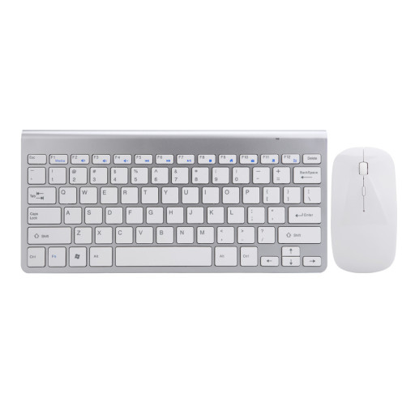
02 게임 조작
조작법
W, A, S, D : 이동
SPACE : 점프
TAB : 플레이어 상태 바 , 맵보기
F : 상호작용
T : 채팅
F1, F2, F3, F4 : 술래 스킬
Notes:
캐릭터 조작은 기본적으로 WASD로 움직이고 마우스로 시점을 돌리고,
점프, 상태 바 확인, 상호작용, 채팅, 스킬 등의 조작을 할 수 있습니다.

Slide 7
03 기술적 요소 및 중점연구분야
이름 | 기술적 요소 / 중점 연구 분야
박동규 | SSAO(Screen Space Ambient Occlusion)을 통한 사실감 있는 음영 표현 Normal mapping과 Parallax mapping의 사용으로 객체의 입체감을 표현 블러링(bluring)을 이용하여 부드러운 화면전환을 구현
황석주 | 애니메이션 블렌딩으로 부드러운 애니메이션 구현 PVS를 만들어 렌더링에 적용
김우빈 | IOCP를 이용한 효율적인 멀티 쓰레드 서버 구현 데이터베이스를 활용하여 사용자 데이터 관리
Notes:
기술적 요소 및 중점 연구 분야는 다음과 같습니다.

Slide 8
04 역할 분담
이름 | 역할
박동규 | 클라이언트 프레임워크 암튼 렌더링 아 통과시켜달라고~
황석주 | 애니메이션 적용
김우빈 | 게임서버 구현 클라이언트와 서버 간의 송수신 DB 연동, 보이스 연동 이동, 충돌 처리
Notes:
역할 분담은 다음과 같습니다.
박동규, 황석주 학우가 클라이언트를 담당하며 메인 프레임워크는 박동규 학우가, 그 외 애니메이션 등등 작업은 황석주 학우가 담당하였습니다.
서버의 경우 제가 담당하여 개발하고 있습니다.

Slide 9
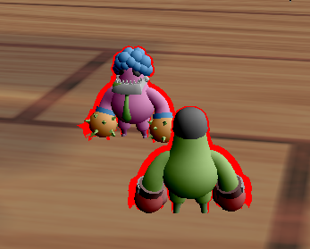
05 개발 내용 : 클라이언트
Notes:
다음은 중간발표까지의 클라이언트 개발 내용입니다.

Slide 10
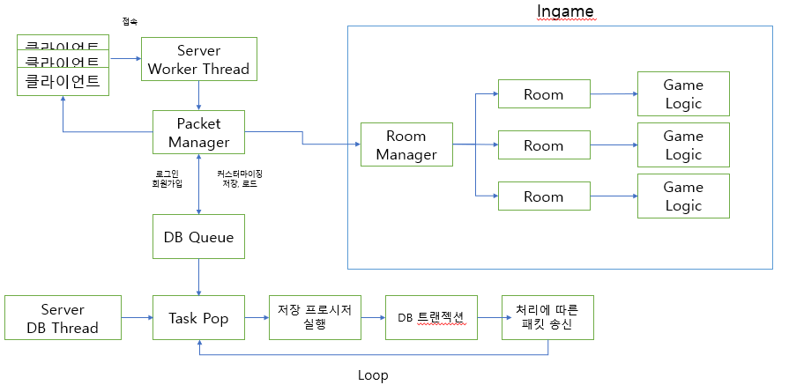
05 개발 내용 : 서버
Notes:
다음은 중간발표까지의 서버의 대락적 구조와 개발 현황입니다.

Slide 11
06 문제점 및 보완책
<클라이언트>
캐릭터가 이동중 멈출 때 애니메이션은 없지만 약간 미끄러짐 -> 애니메이션 블렌딩으로 해결 (일정표상 5월중)
게임 프레임 저하 요소가 존재함 -> 캐릭터 파츠 (커스터마이징) 부분을 수정
게임적 요소가 현재 존재하지 않음 -> 이후 개발 일정에 따라 게임요소를 개발, 강화
<서버>
중요 데이터를 DB에 저장하는 타이밍이 없음 -> 일정 시간별로 DB에 중요 데이터를 저장할 수 있게 수정
최적화가 필요한 다중 접속 -> Dummy Client를 통해 테스트 진행, 불필요한 패킷 제거
충돌 처리 연산시 부하를 더 줄일 수 있을거라 보고 있음 -> 해당부분 개선 하겠습니다.
Notes:
지금까지 개발하면서 발견한 문제점들입니다.
가장 중요하고 빠른 시일내에 고쳐야 한다고 보는 문제점은 클라이언트 부분의 1번 문제점입니다.
해당 부분은 애니메이션 블렌딩을 통해 해결 하기로 하였으며 일정표상 5월중으로 해결하도록 하겠습니다.
등등~~

Slide 12
박동규
김우빈
황석주
클라팀
모두
07 진행 현황
항 목 | 1월 | 2월 | 3월 | 4월 | 5월 | 6월 | 7월 | 8월
서버 로직 제작
데이터베이스 연동
애니메이션
캐릭터, 지형 띄우기
UI, 이펙트 적용
캐릭터 컨트롤
서버,클라 동기화
인게임 오브젝트 구현
미니게임 적용
SSAO
PVS(Potentially visible set)
버그 테스트 및 수정
진행률 : 100%
진행률 : 100%
진행률 : 100%
진행률 : 100%
진행률 : 100%
진행률 : 100%
진행률
40%
Notes:
다음은 지금까지의 진행 현황입니다.
지도교수님의 지도 하에 기획발표때 정한 개발 일정을 어느정도 진행 하였으나 일부 기술적 요소의 경우 진행도가 조금 느린 부분이 있습니다.
그 외 캐릭터, 지형, 맵은 전부 구현 완료 되었으며, 서버의 경우 DB를 통하여 id생성, 로그인, 커스터마이징 정보 저장, 로드가 가능하게 구현하였습니다.

Slide 13
박동규
김우빈
황석주
클라팀
모두
07 향후 개발 일정
항 목 | 5월 | 6월 | 7월 | 8월
서버 로직 제작 (인게임) / 더미 클라 제작
애니메이션 (애니메이션 블렌딩)
UI, 이펙트 적용 / 사운드 추가
서버,클라 동기화 (미니게임, 게임로직)
인게임 오브젝트 구현 (미니게임)
미니게임 적용
SSAO
PVS(Potentially visible set)
버그 테스트 및 수정
Notes:
다음은 향후 개발 일정입니다.
SSAO와 PVS의 경우 약간의 딜레이 된 부분을 5월중으로 일정을 맞춰 개발하여 진행률을 맞추도록 하겠습니다.

Slide 14
08 데모 시연
Demo 시연
Notes:
이제 데모 시연하겠습니다.

